Slide 1
Daugavpils pilsētas
1.pirmsskolas izglītības iestādes
mācību plāns martam
Grupa: “Pūcītes”
2020.g

Slide 2
Temats: Pastāsti man
Ziņa bērnam:
Savas domas , emocijas, iztēloto vai pieredzēto varam secīgi pastāstīt un attēlot.
Sasniedzamais rezultāts:
Veido secīgu un detalizētu stāstījumu, izmantojot lietvārdus, darbības vārdus un īpašības vārdus.
Vērtības un tikumi:
Cilvēka cieņa, dzīvība, laipnība, centība.

Slide 3
Caurviju prasmes:
Kritiskā domāšana un problēmu risināšana- bērns formulē vienkāršas sakarības un darbību secību.
Jaunrade un uzņēmējspēja- bērns vēlas apgūt jaunas prasmes.
Pašvadīta mācīšanās- bērns spēj paveikt darbību līdz galam.
Sadarbība- bērns izsaka savas domas un jūtas.
Pilsoniskā līdzdalība- bērns mācās ievērot un cienīt citu vajadzības un tiesības.

Slide 4
Valodu joma:
Klausās tekstu, nosauc tajā darbojošās personas, atstāsta notikumus, izdomā teksta turpinājumu; saprotami un secīgi stāsta par redzēto, dzirdēto, piedzīvoto.
Grāmata“Муфта, полботинка и моховая борода”

Slide 5
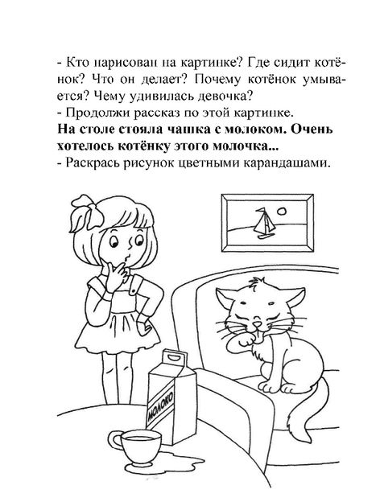

Slide 6
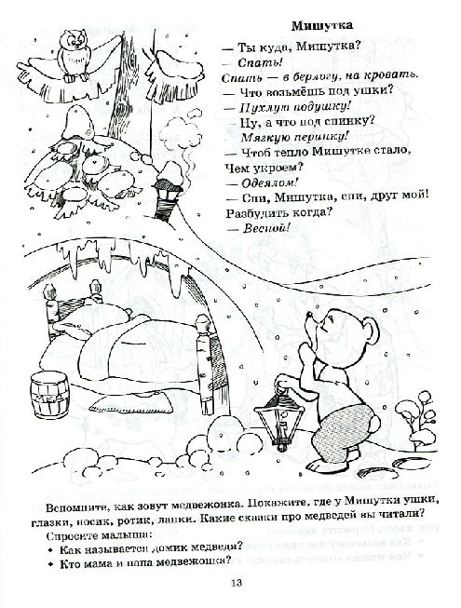

Slide 7
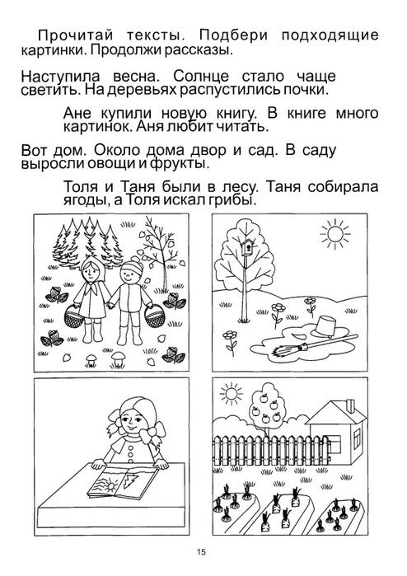

Slide 8
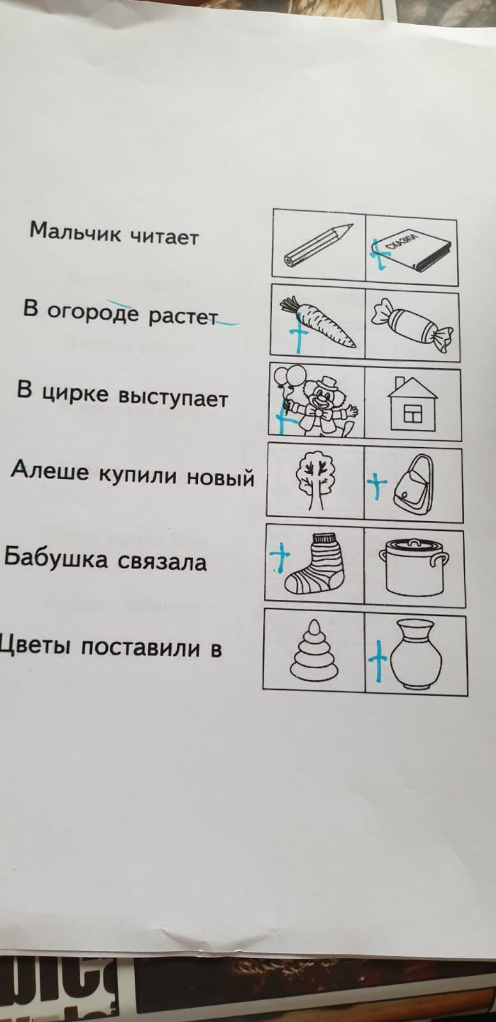

Slide 9
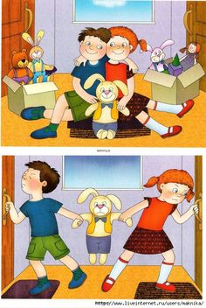
Sociālā un pilsoniskā joma:
Skaidro un atšķir labu rīcību no sliktas.

Slide 10
https://www.youtube.com/watch?v=C8yUMX6uvsc
Мультик: Нехороший мальчик (Мультфильм для детей)

Slide 11
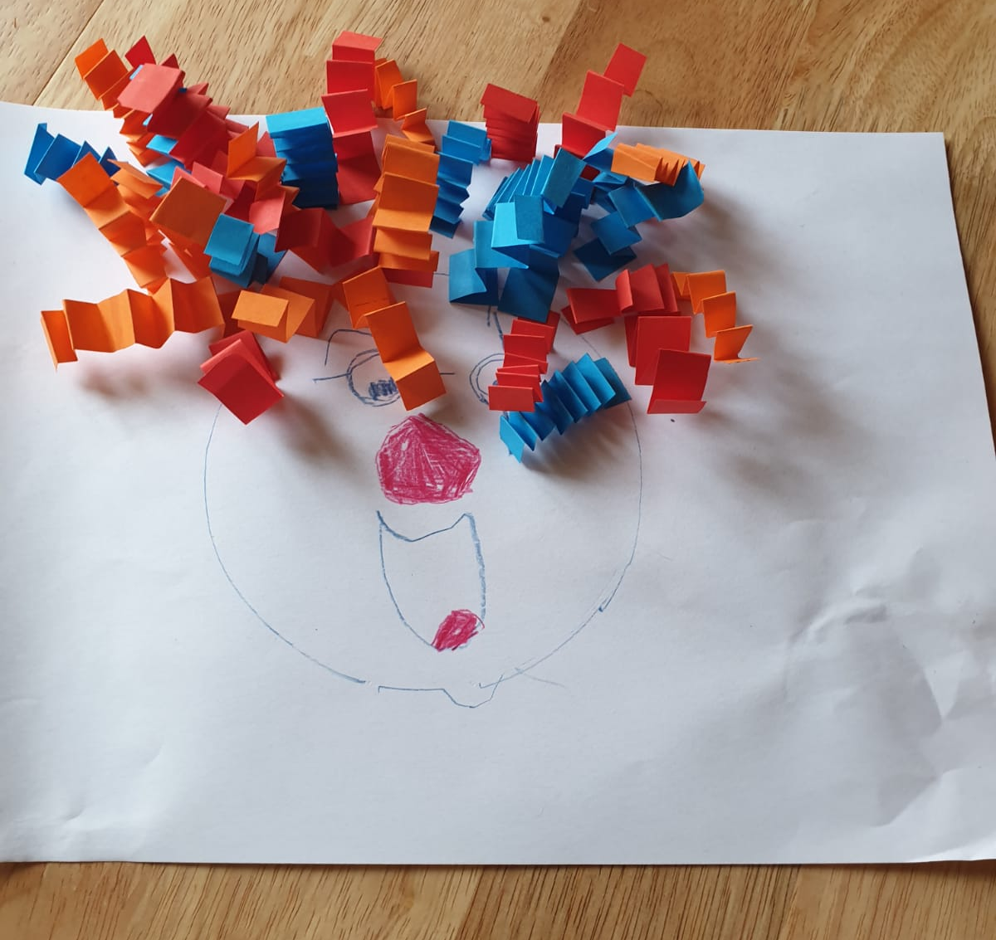
Kultūras izpratnes un pašizpausmes mākslā joma:
Izspēlē pašu izdomātu vai literārā darba sižetu.
http://creative-chascha.ru/kak-pridumat-skazochnogo-geroya/

Slide 12
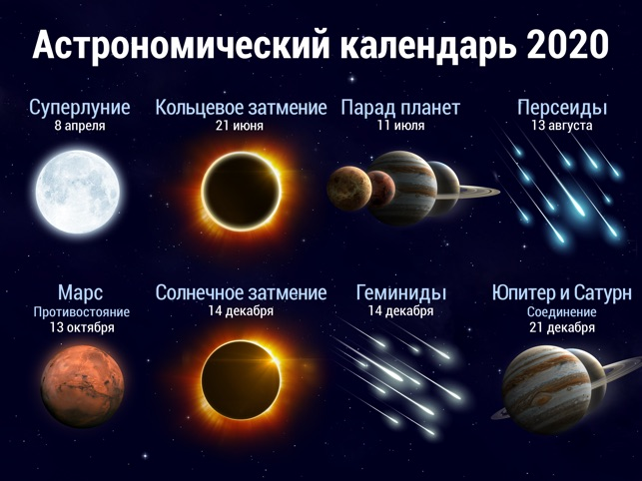
Dabaszinātņu joma:
Novēro debess ķermeņus un to kustību.

Slide 13
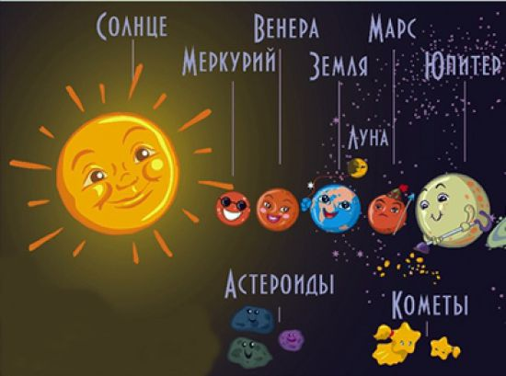
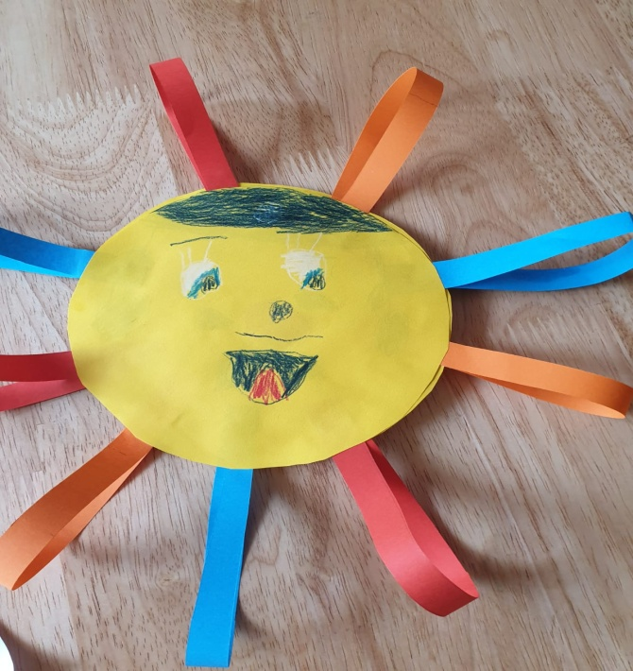
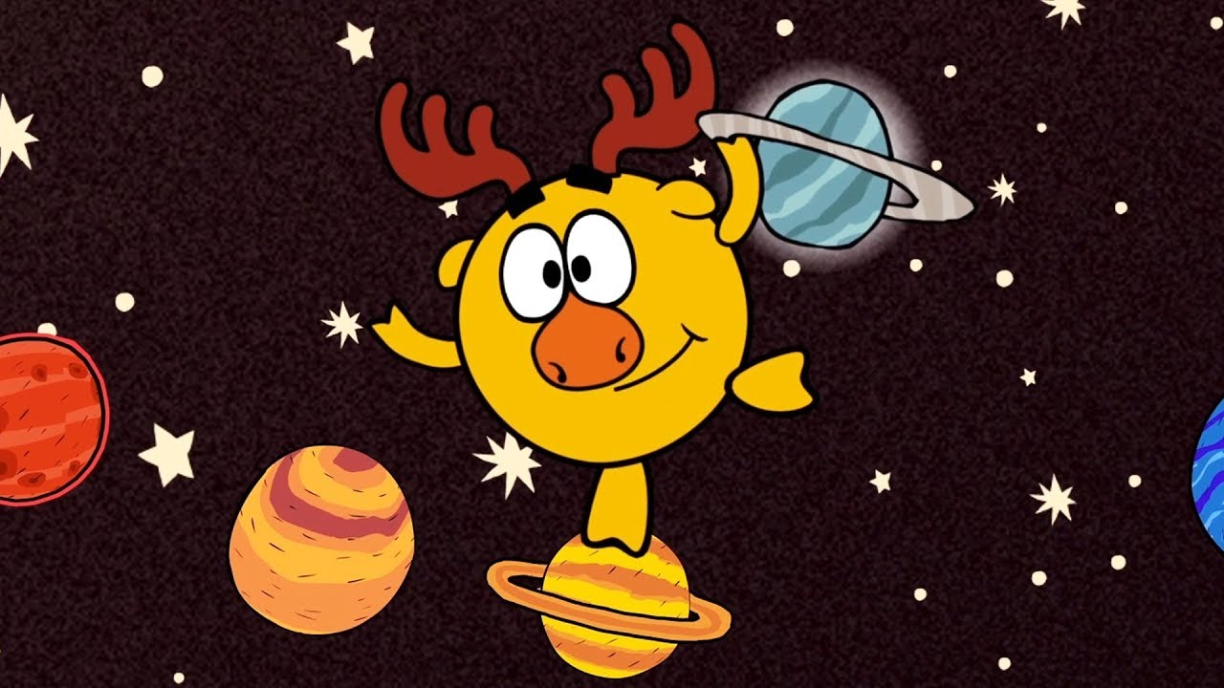
Наука для детей - Все о космосе и звёздах. Сборник | Смешарики Пинкод
https://www.youtube.com/watch?v=wCqLDIugYbM

Slide 14
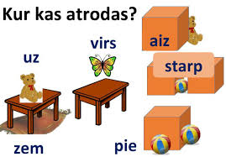
Matemātikas joma:
Nosauc objektu atrašanās vietu telpā un plaknē (lietojot vārdus virs, zem, pie, aiz, blakus, pa labi, pa kreisi).
Praktiskā darbībā nosauc priekšmetu skaitu desmit apjomā.
! Kas kur atrodas tava istabā? Nosauc!
Notes:
Kas kur atrodas tava istabā? Nosauc!

Slide 15
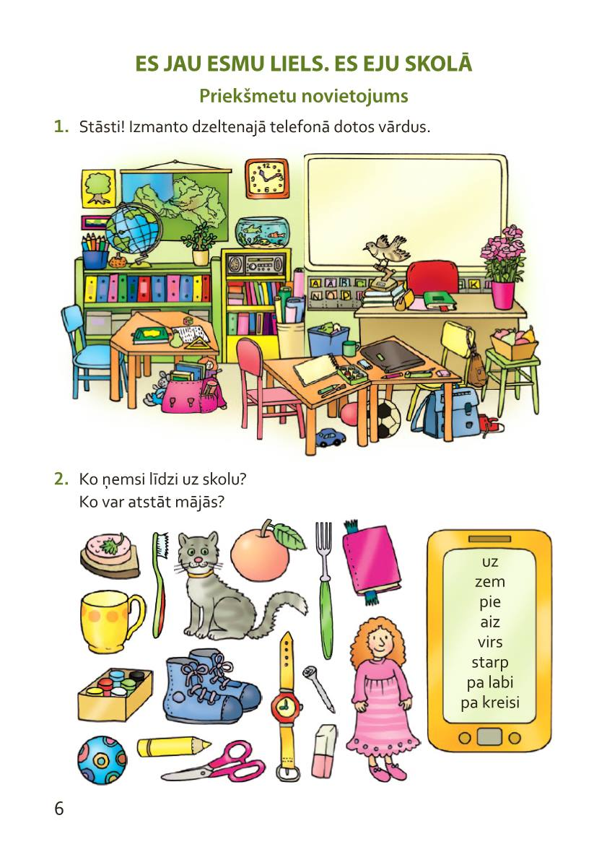

Slide 16
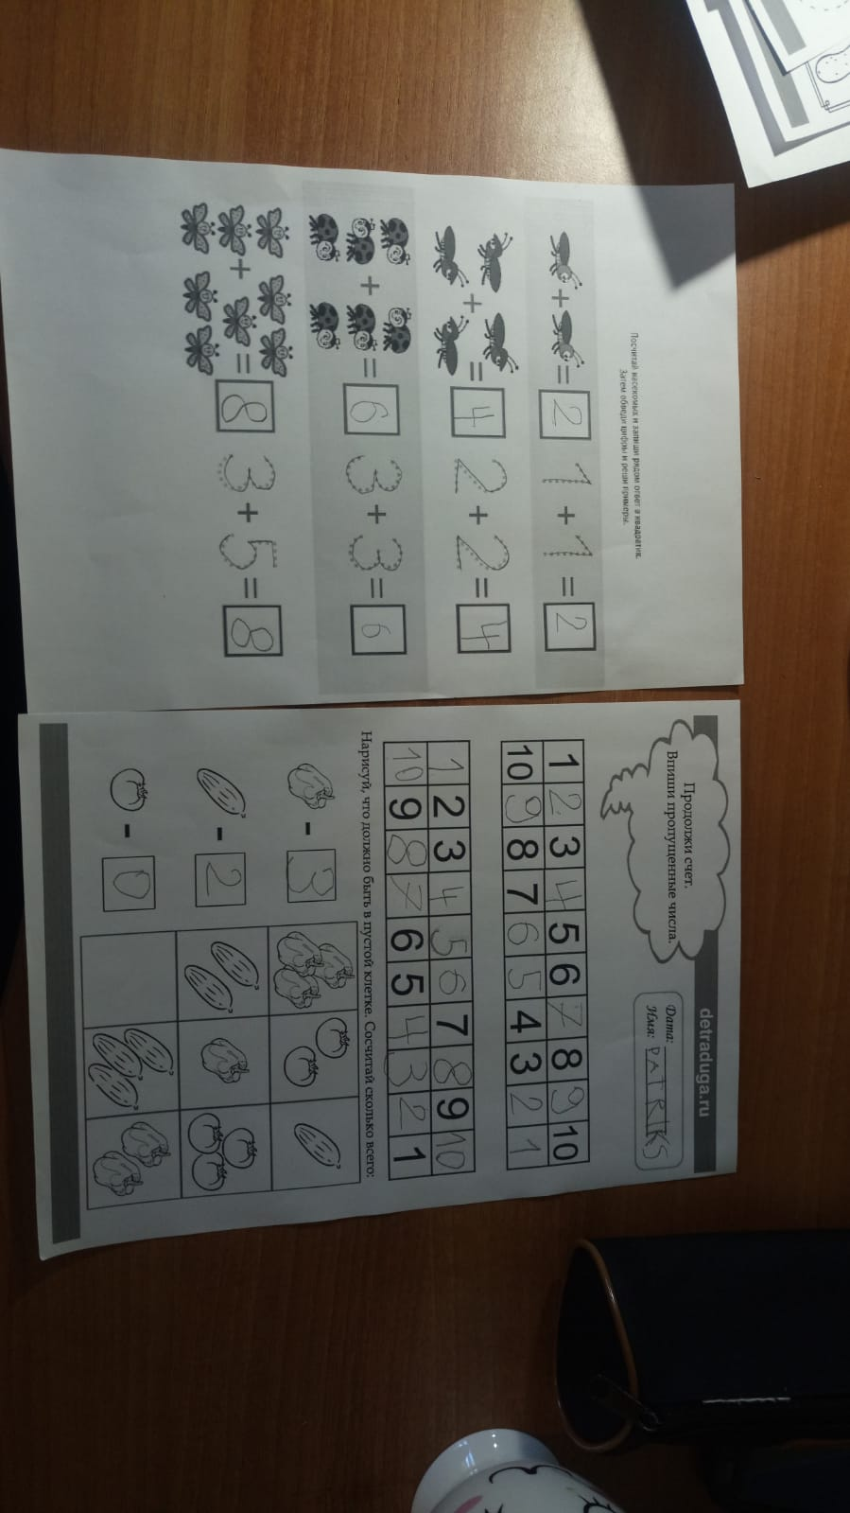
Praktiskā darbībā nosauc priekšmetu skaitu desmit apjomā.

Slide 17
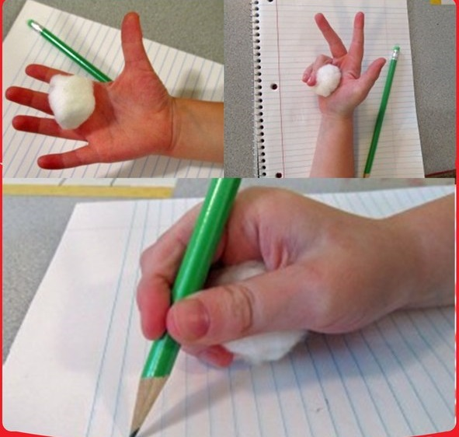
Tehnoloģiju joma:
Tur un pareizā satvērienā lieto rakstāmpiederumus un darbarīkus.

Slide 18
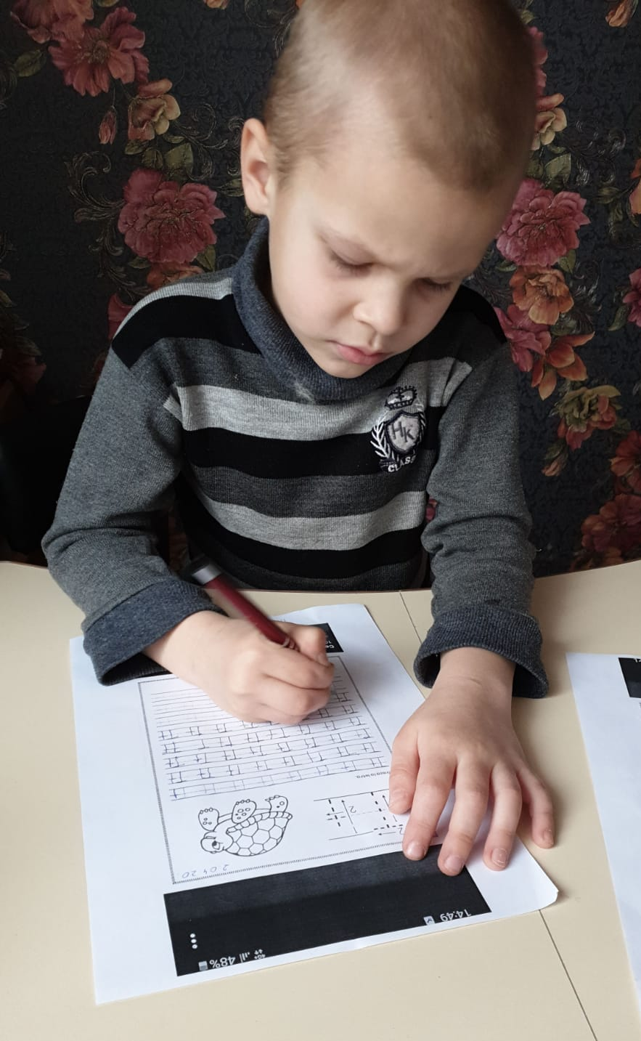
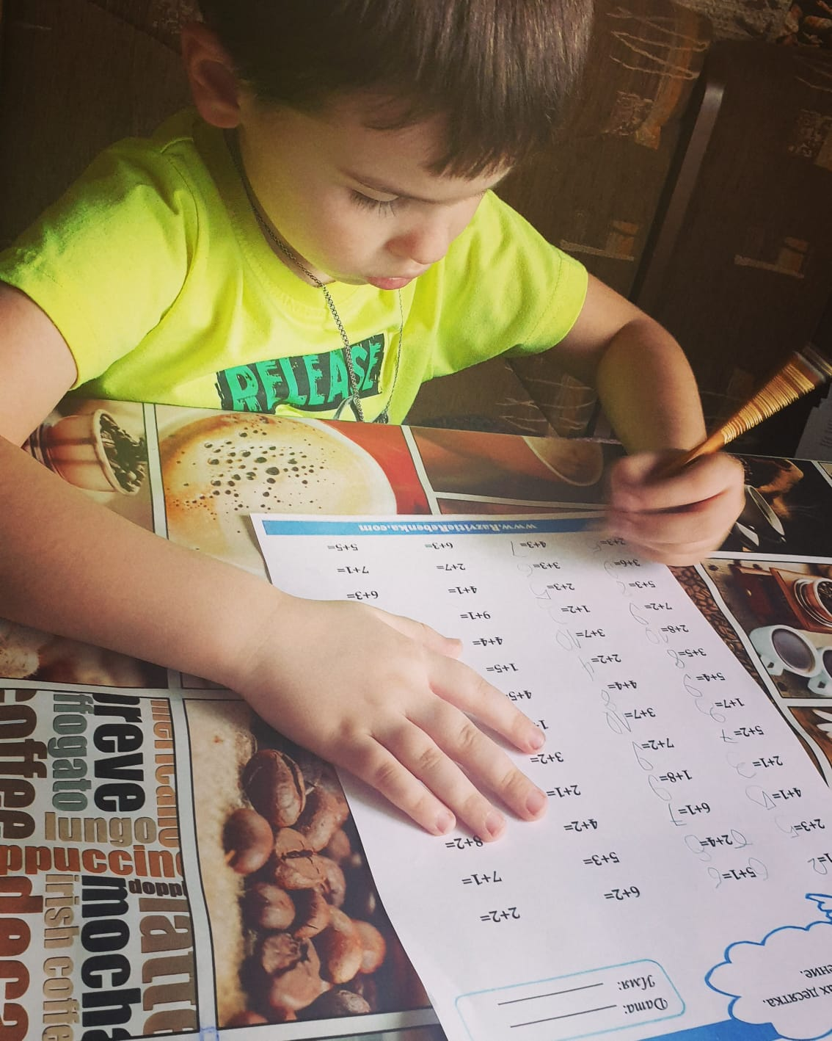

Slide 19
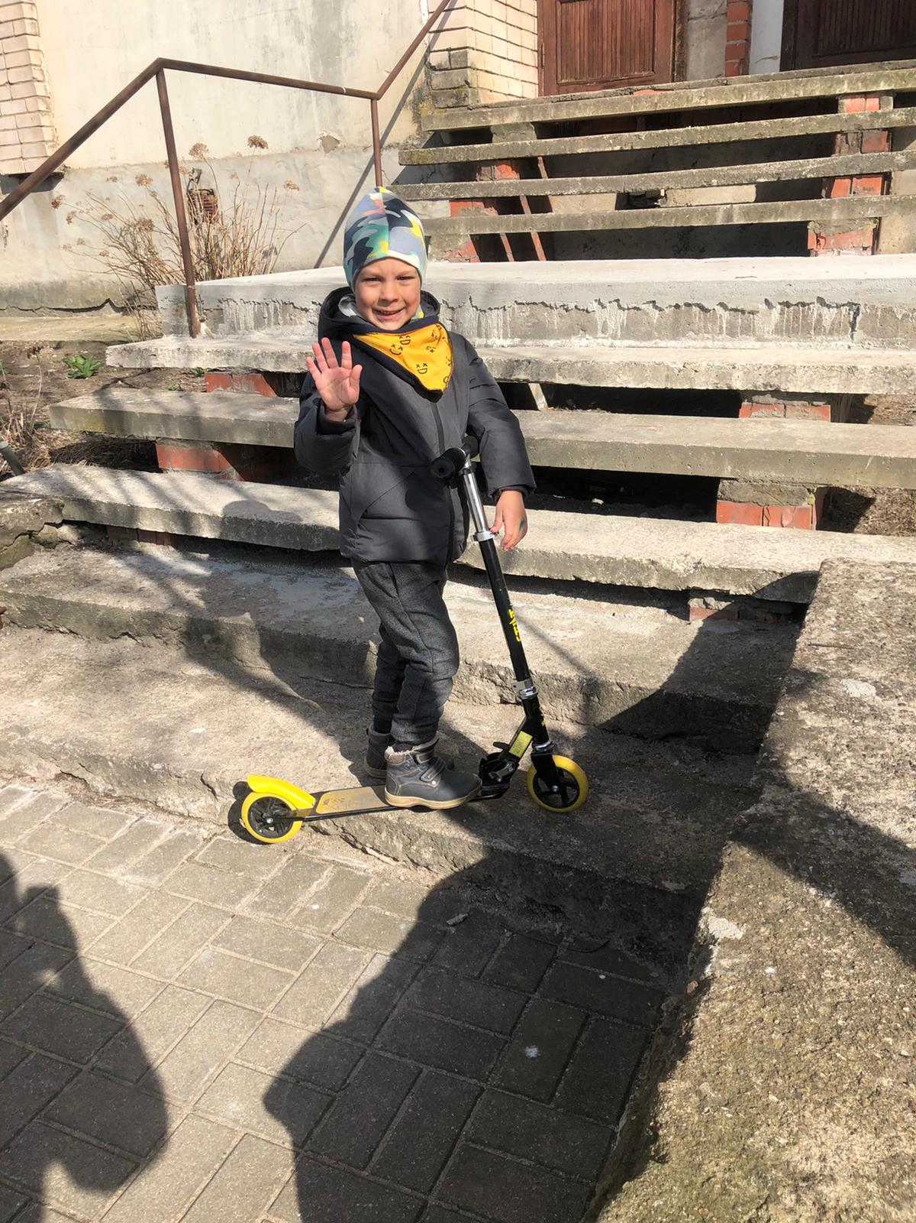
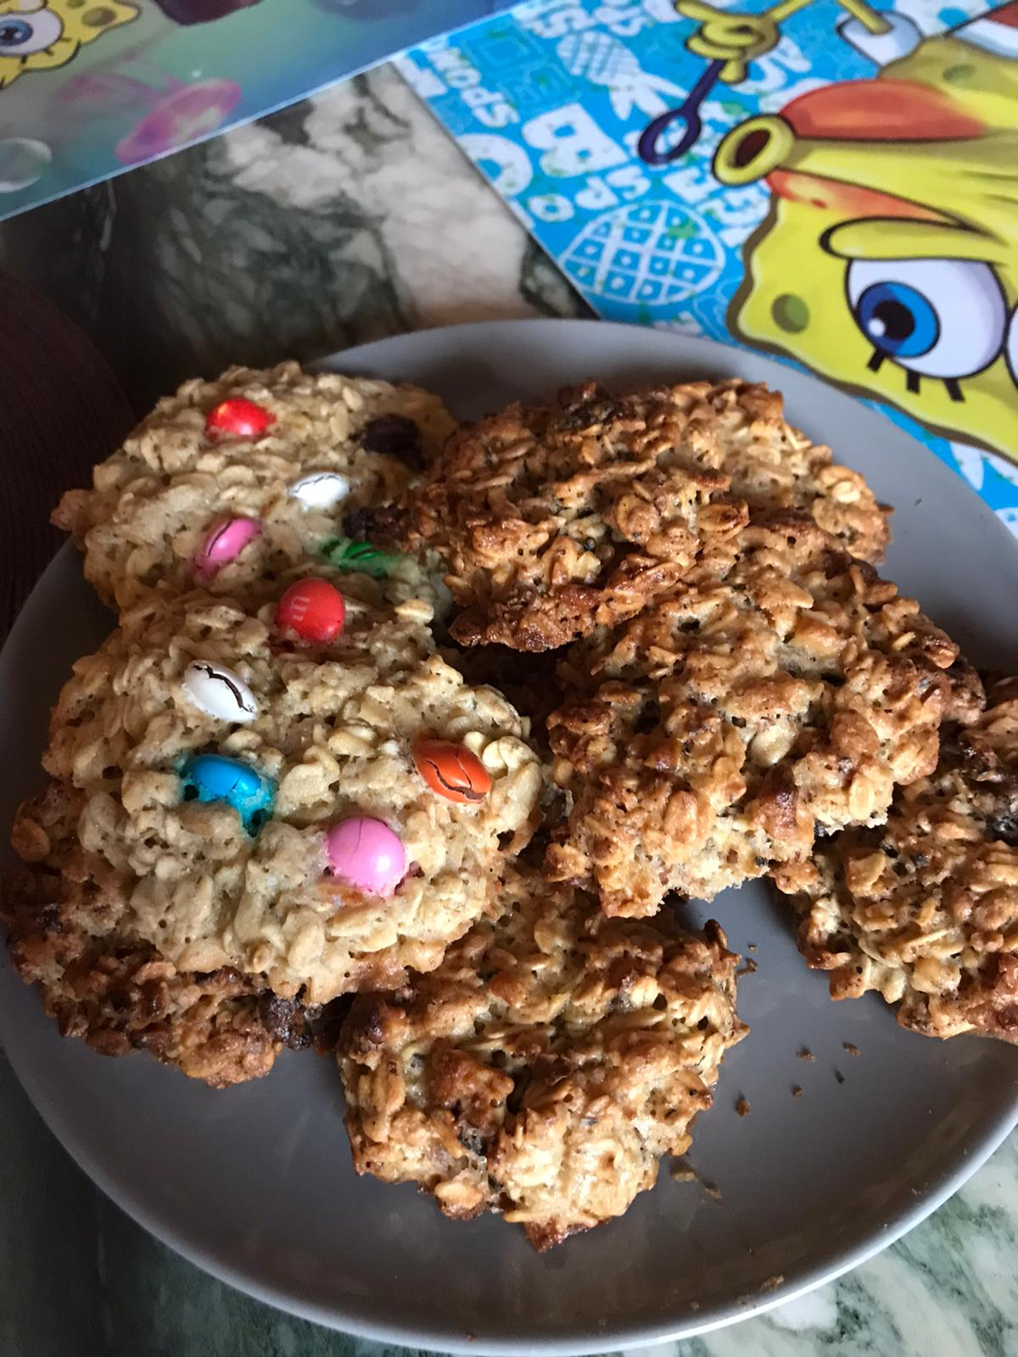
Veselības un fiziskās aktivitātes joma:
Ar prieku iesaistās nodarbībās telpās un ārā un veido veselīga dzīvesveida ieradumus.

Slide 20
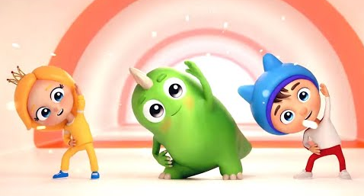
!Katru dienu ieslēdziet bērnam video youtube kanālā, kur tiek rādīta 3 minūšu vingrošana, mudiniet viņu atkārtot kustības!
!Atgādiniet bērnam par nepieciešamību izkustēties, vingrot. Pastāstiet, ka fiziskas aktivitātes ir viens no veselīga dzīvesveida priekšnoteikumiem!
Детские песни Сина и Ло - Зарядка - Развивающие мультфильмы для детей
https://www.youtube.com/watch?v=vre4MVRIq4k
https://www.youtube.com/watch?v=Lh2QQ2A9EVs

Slide 21
Lai TOP!
Jūsu grupas skolotājas Svetlana un Inessa

